Slide 1


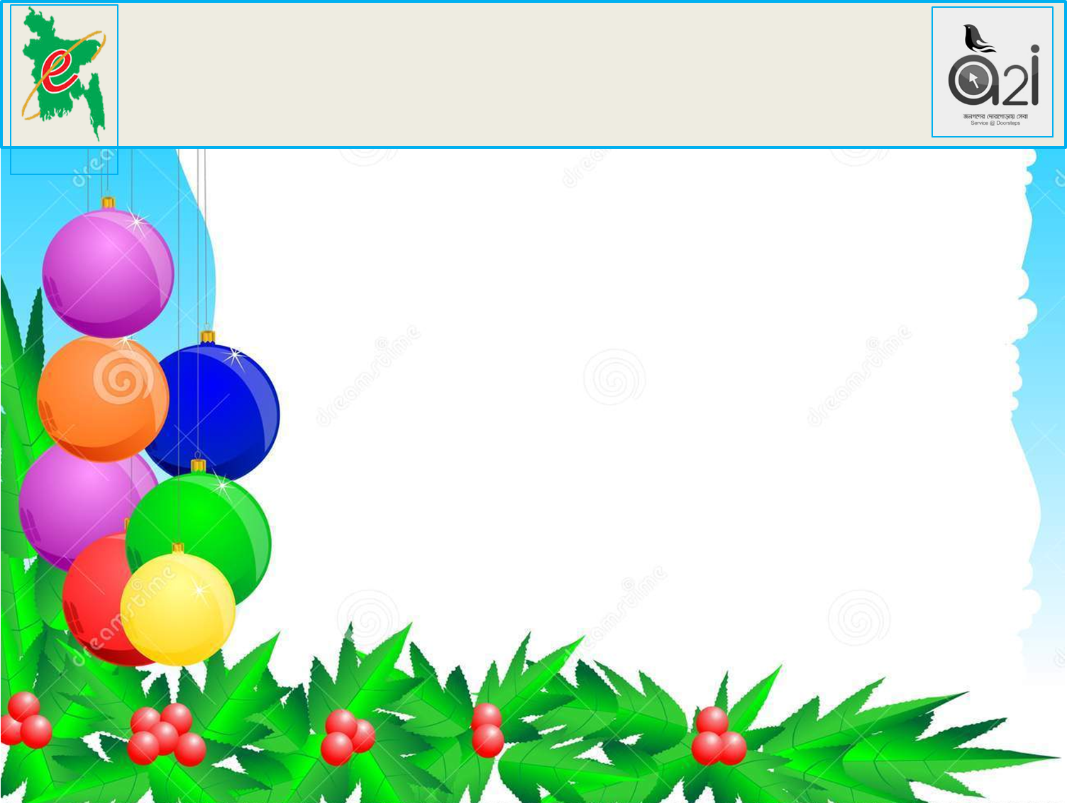

স্বা
গ
ত
ম

Slide 2

শিক্ষক পরিচিতি
পাঠ পরিচিতি
শ্রেণিঃ ৮ম
বিষয়ঃগণিত
অধ্যায়ঃ ৬ষ্ঠ
অনুশীলনীঃ ৬.১
বিষয়বস্তু
লেখচিত্রের সাহায্যে সরল সহসমীকরণের সমাধান
সময়ঃ 50 মিনিট
তারিখঃ 07-09-2017
মুহাম্মদ গোলাম হক
সিনিয়র সহকারী শিক্ষক
প্রিমিয়ার আইডিয়াল হাই স্কুল
ময়মনসিংহ
মোবাইল- ০১৭১২৬৬৩৩২৬
Email-mghaquemym@gmail.com

Slide 3

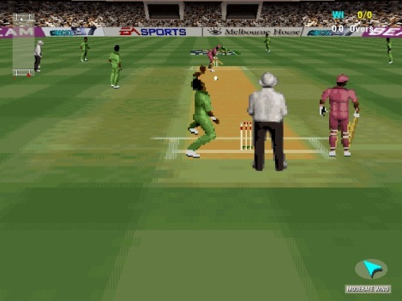
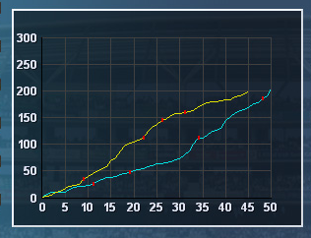
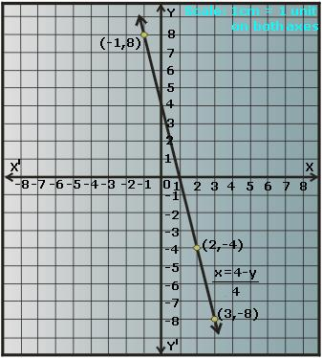

ছবিতে কি দেখছো ?

Slide 4

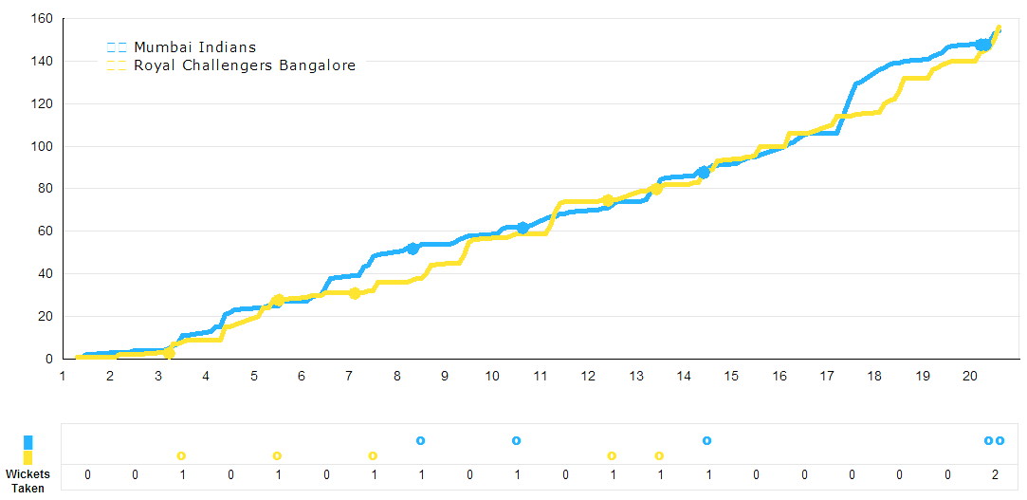
আজকের পাঠ
লেখচিত্রের সাহায্যে
সরল সহসমীকরণের সমাধান

Slide 5

পাঠ শেষে শিক্ষার্থীরা ......
সমীকরণ থেকে প্রতিরুপী বিন্দু নির্ণয় করে তা ছক কাগজে পাতন করতে পারবে।
সরল সহসমীকরণের সমাধান লেখচিত্রে দেখাতে পারবে।
লেখচিত্রের সাহায্যে সরল সহসমীকরণের সমাধান করতে পারবে।

Slide 6
X+Y= 5
একটি সমীকরণ ।
এখানে X ও Y দুইটি অজানা রাশি বা চলক।
চলক দুইটি এক ঘাত বিশিষ্ট।
এরূপ সমীকরণকে সরল সমীকরণ বলে ।
X+Y= 5
এবং
X+Y= 5 দুইটি সরল সমীকরণ
সমীকরণ দুইটি x=4, y=1 মান দ্বারা যুগপৎ ভাবে সিদ্ধ হয়।
এরূপ সমীকরণ গুলোকে সরল সহসমীকরণ বলে ।

Slide 7

Y
3x + 4y = 10
লেখচিত্র
X'
X
বৈশিষ্ট্যঃ
একটি সমীকরণের একটি মাত্র সরল রেখা।
Y'
সরল সমীকরণের লেখ

Slide 8
Y
3x + 4y = 10
লেখচিত্র
X'
X
বৈশিষ্ট্যঃ
দুইটি সমীকরণের দুইটি
সরল রেখা।
x – y = 1
Y'
সরল সহসমীকরণের লেখ

Slide 9
রাফ
সমীকরণ থেকে প্রতিরুপী বিন্দু নির্ণয়ঃ
y = 7- ( )
x + y = 7…………………. (i)
x – y = 1…………………. (ii)
=
9
প্রদত্ত সমীকরণ (i) হতে পাই,
y = 7-x
x-এর বিভিন্ন মানের জন্য y-এর মান বের করে নিচের ছক তৈরি করিঃ
-2
-1
0
1
2
3
4
-2
x
y
8
7
6
5
4
3

Slide 10
একক কাজ
x – y = 1
সমীকরণটির ৫টি করে প্রতিরুপী বিন্দু বের কর।

Slide 11
Y
বিন্দু পাতন ও লেখচিত্র তৈরী
এক ঘর সমান এক একক ধরে
(5,4)
Y=4
X= -4
X=5
X
X'
y= -5
Y'
(-4,-5)

Slide 12
x + y = 7
x – y = 1
(x=4,y =3 )দ্বারা উভয় সমীকরণ যুগপৎ সিদ্ধ হয় বলে।
সমীকরণদ্বয়ের সমাধান -
(i)
(i)
হতে পাই,
x | -2 | -1 | 0 | 1 | 2 | 3 | 4
y | 9 | 8 | 7 | 6 | 5 | 4 | 3
ভুজ
4
3
কোটি
(ii)
(ii)
হতে পাই,
x | -2 | -1 | 0 | 1 | 2 | 3 | 4
y | -3 | -2 | -1 | 0 | 1 | 2 | 3
4
3
(x,y)= (4,3)

Slide 13
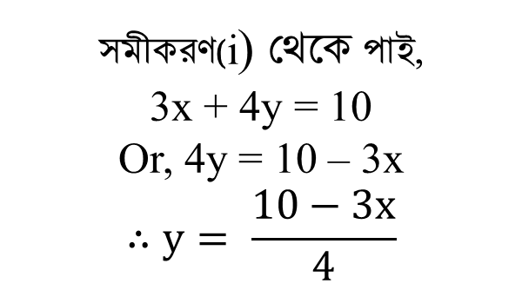
লেখের সাহায্যে সমাধান নির্ণয়ঃ
Y
3x + 4y = 10------(i)
x – y = 1 --------(ii)
(-6,7)
সমীকরণ(i) থেকে পাই,
3x + 4y = 10
Or, 4y = 10 – 3x
$$∴y= \frac{10−3x}{4}$$
(-2,4)
(4,3)
S(2,1)
(2,1)
X'
(0,0)
X
x | -2 | 2 | 6 | -6
y | 4 | 1 | -2 | 7
(0,-1)
(6,-2)
(-2,-3)
সমীকরণ (ii) হতে পাই,
y = x-1
x | -2 | 0 | 2 | 4
y | -3 | -1 | 1 | 3
Y'
সুতরাং, নির্ণেয় সমাধান, (x,y) = (2,1)

Slide 14
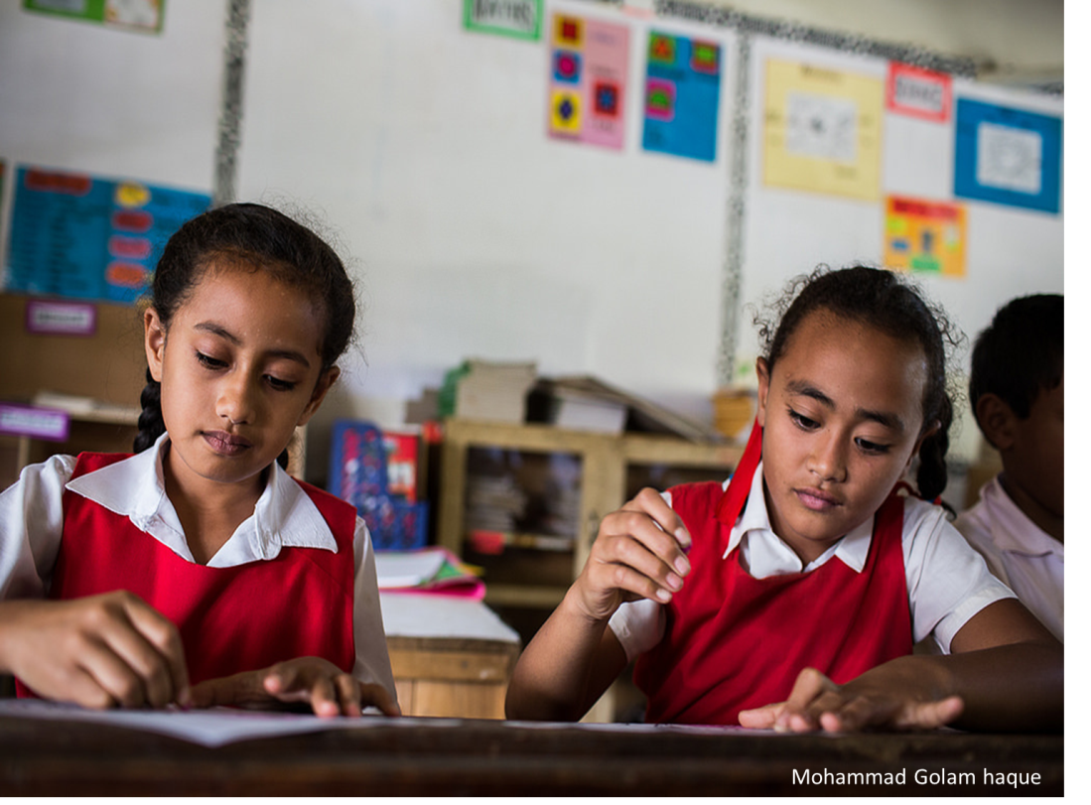
জোড়ায় কাজ
5x + 4y = 9------------------(i)
2x − 3y = −1----------------(ii)
# লেখচিত্রের সাহায্যে সমাধান কর।

Slide 15

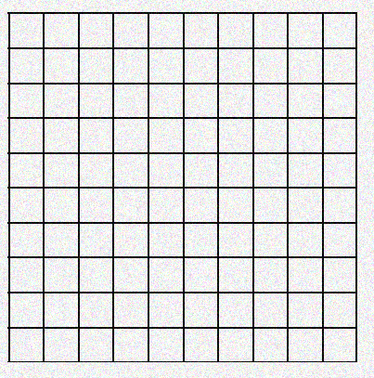
মূল্যায়ন
Click for Answer
C
Y
১। সমাধান বিন্দু স্থানাংক কত ?
উত্তরঃ
(0,1)
A
২। C বিন্ধুর স্থানাংক কত ?
উত্তরঃ
(-2,4)
৩। Y অক্ষ হতে D বিন্দু কত একক দূরে অবস্থিত ?
X'
X
উত্তরঃ
3 একক
D
Y'
B
প্রতি ক্ষুদ্রতম বর্গের প্রতি ঘরের দৈর্ঘ্য = 1 একক ধরে।

Slide 16
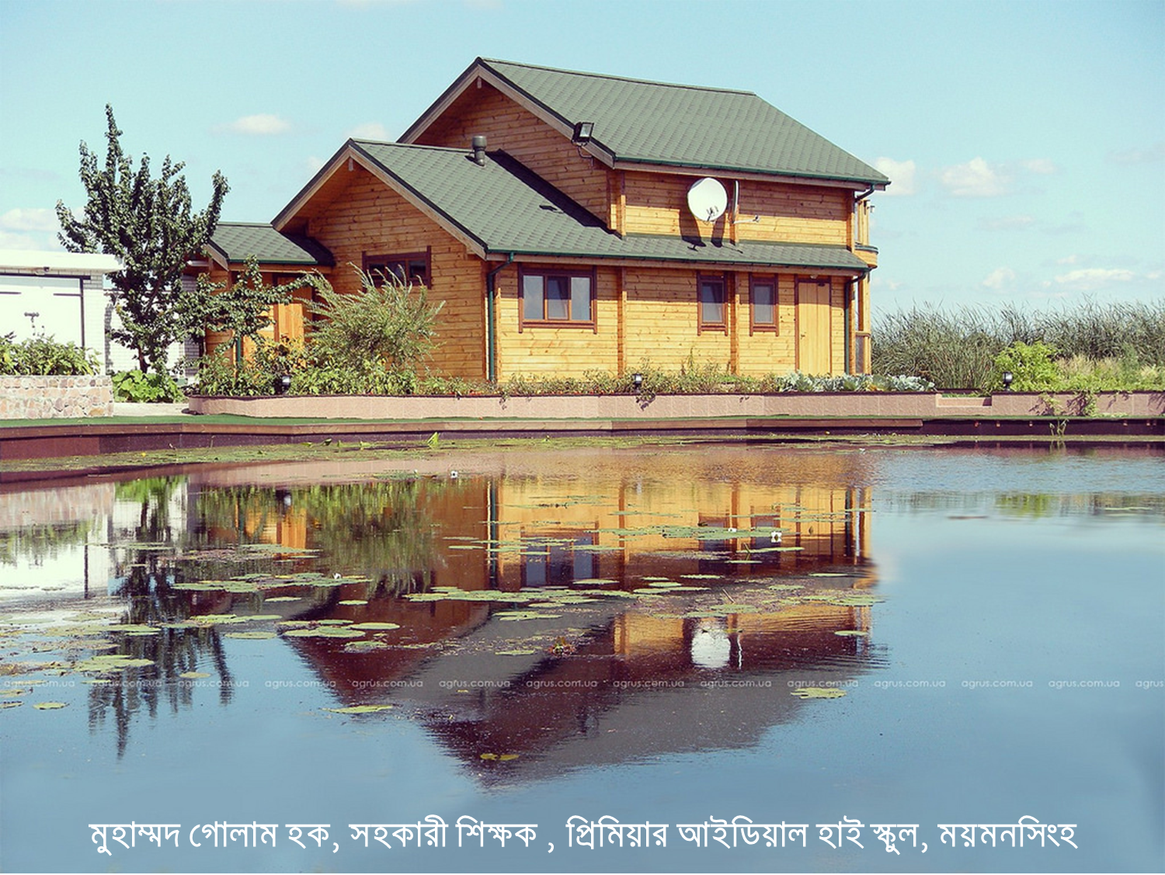
বাড়ির কাজ
1. লেখচিত্রের সাহায্যে সমাধান কর।
4x + 3y =18-----------------------(i)
3x – 2y = 5------------------------(ii)

Slide 17



